Slide 1
PROJET NSI 1ère:
CRYPTAGES
Fonctionnement du code

Slide 2
TABLE DES MATIÈRES
Explication du projet
Schéma des fichiers
Module algorithmes
Module interface
Fichier principal
Résultat
Conclusions

Slide 3
Explication du projet
Dans ce projet, je vais travailler sur un logiciel de cryptage et décryptage de messages grâce à quatre célèbres méthodes de cryptage basique. Le logiciel permettra à l’utilisateur d’introduire un message alphanumérique puis de choisir la méthode de codage sur une interface graphique, ainsi que le décoder en connaissant la méthode de codage et la clé de déchiffrement.
Une autre caractéristique disponible sera la sauvegarde d’un fichier texte avec les données et métadonnées de l’opération.

Slide 4
Schéma des fichiers
Pour utilisation: cryptage /
… // reste des fichiers accompagnant l’exécutable
output/ // contiendra les fichiers.txt des métadonnées
cryptage.exe // fichier exécutable
icone.ico // icône du logiciel
…
Pour développement: src/
modules/
algorithmes/
__init__.py
cesar.py
polybe.py
rot13.py
vigenere.py
interface/
__init__.py
interface.py
DE-LA-CUEVA_Daniel_code.py

Slide 5
Module algorithmes
Chaque sous-module correspond à un algorithme de cryptage, pour lequel il présente une fonction d’encodage, et une autre de décodage
Les fonctions peuvent être importées depuis un autre script, mais ne seront pas appelées lors d’une éventuelle exécution du module

Slide 6
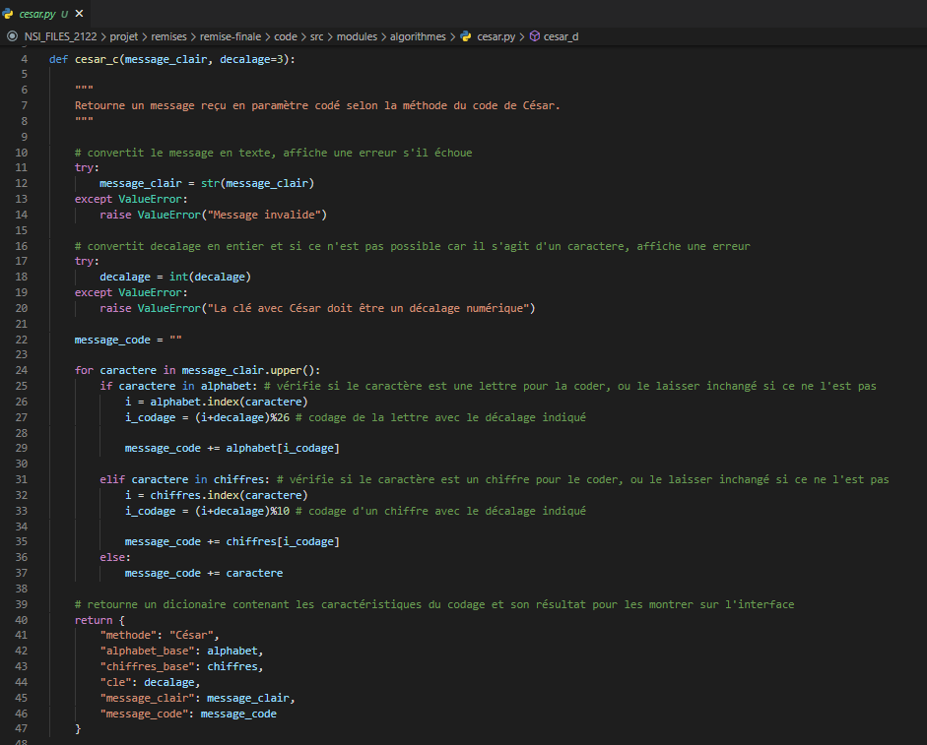
Module algorithmes - César (codage)
Prend un message clair de type texte et un décalage en argument
Vérifie que le décalage est numérique
Pour chaque caractère
Si c’est un chiffre ou une lettre: applique le décalage sur les 10 chiffres ou les 26 lettres
Si c’est un caractère spécial: le laisse inchangé
Retourne le résultat

Slide 7
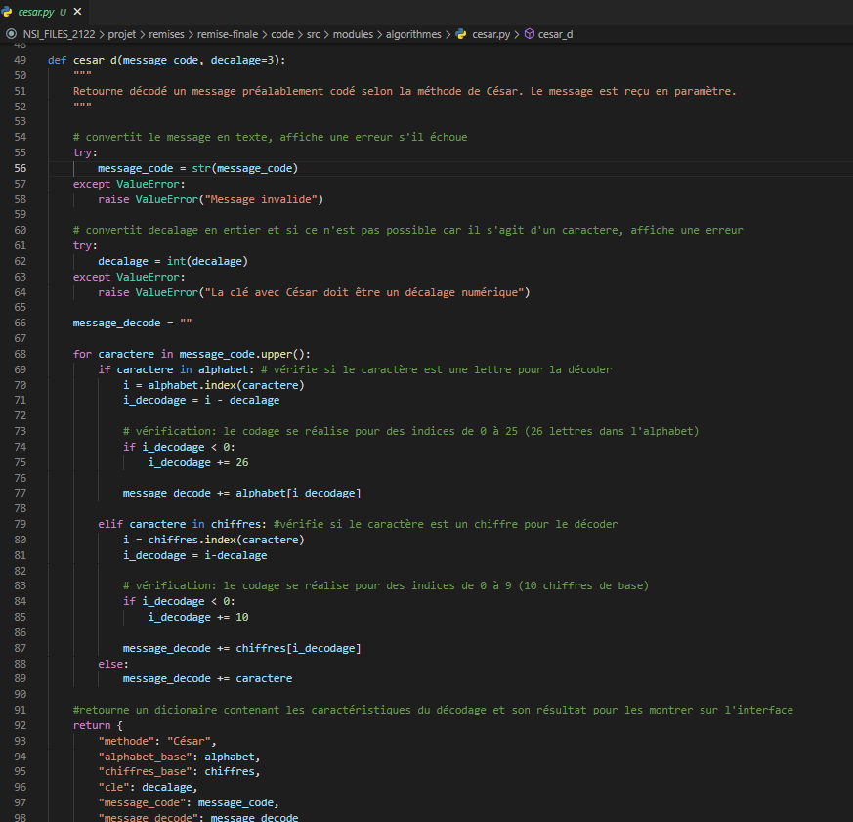
Module algorithmes - César (décodage)
Prend un message codé de type texte et un décalage en argument
Vérifie que le décalage est numérique
Pour chaque caractère
Si c’est un chiffre ou une lettre: applique le décalage inverse sur les 10 chiffres ou les 26 lettres
Si c’est un caractère spécial: le laisse inchangé
Retourne le résultat

Slide 8
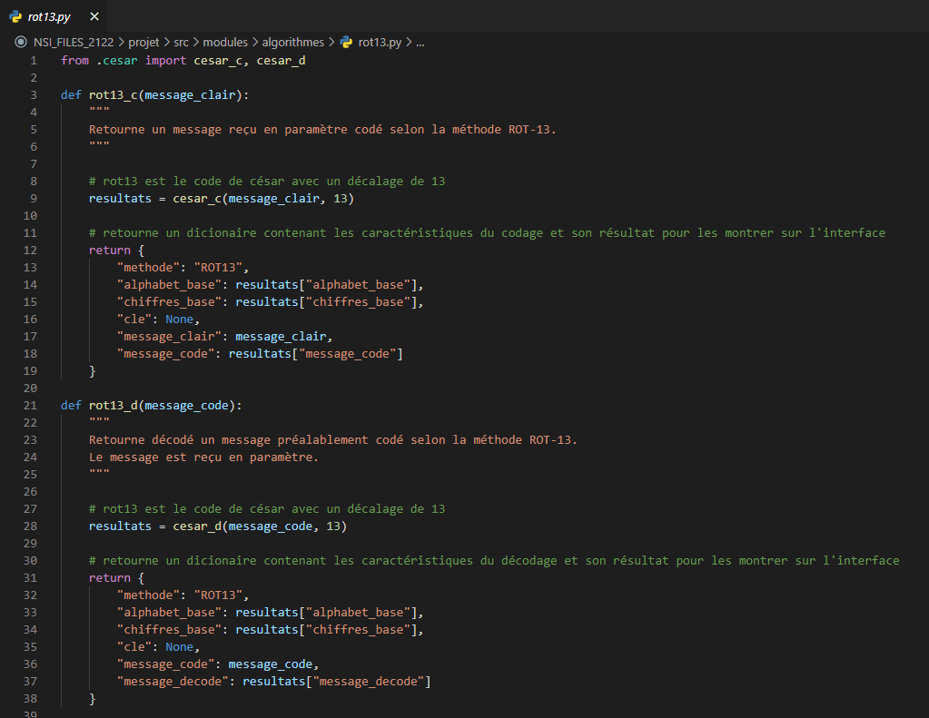
Module algorithmes - ROT 13
Prend un message clair en argument
Appelle la fonction de codage ou décodage de César avec un décalage de 13

Slide 9
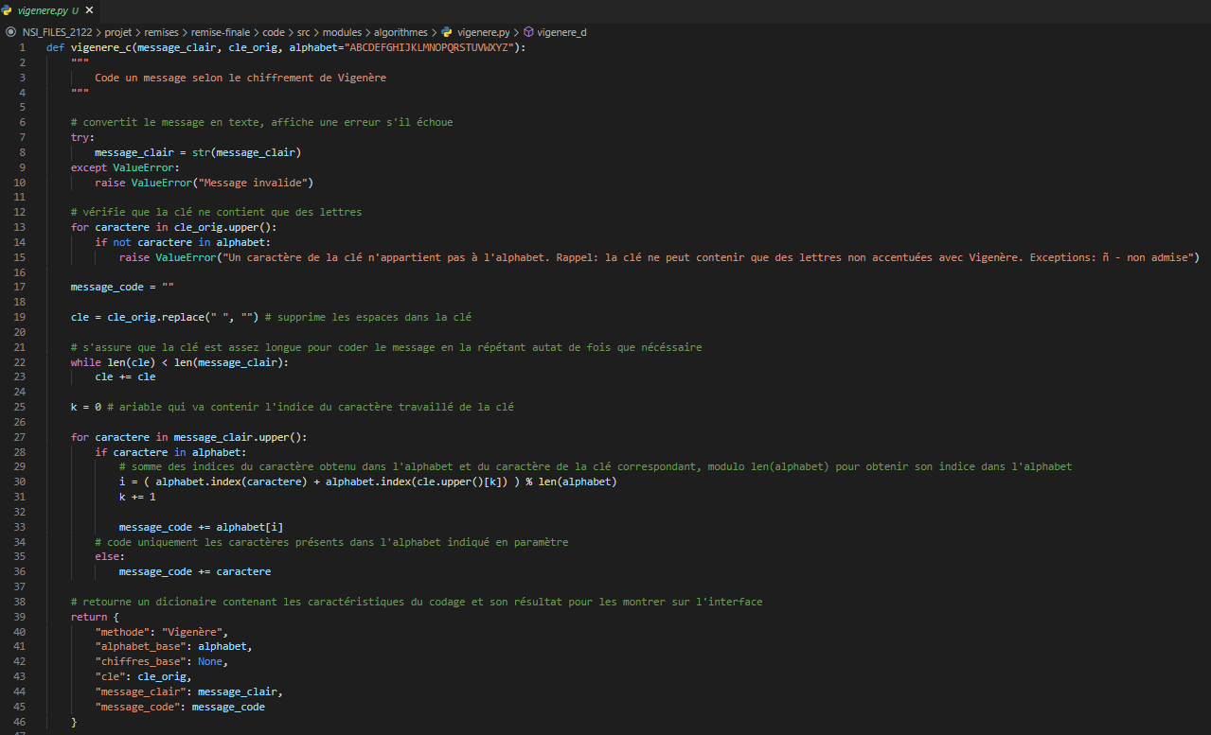
Module algorithmes - Vigenère (codage)
Prend un message clair de type texte, une clé et un alphabet en argument
Vérifie que les caractères de la clé appartiennent à l’alphabet
Ajuste la longueur de la clé en la répétant et supprime les espaces
Pour chaque caractère
Si c’est une lettre de l'alphabet: applique le décalage en additionnant l’indice de la lettre et de la position de clé correspondante
Si c’est un caractère spécial ou un chiffre: le laisse inchangé
Retourne le résultat

Slide 10
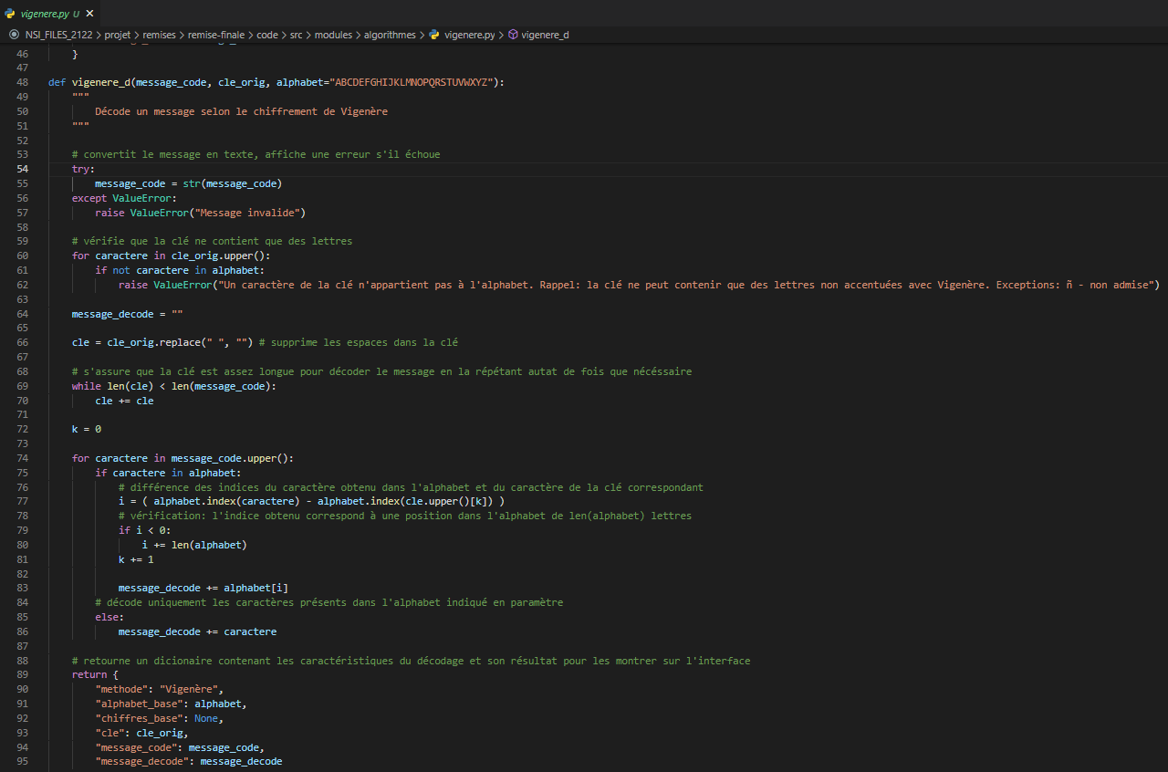
Module algorithmes - Vigenère (décodage)
Prend un message codé de type texte , une clé et un alphabet en argument
Vérifie que les caractères de la clé appartiennent à l’alphabet
Ajuste la longueur de la clé en la répétant et supprime les espaces
Pour chaque caractère
Si c’est une lettre de l'alphabet: applique le décalage inverse en soustrayant l’indice de la lettre et de la position de clé correspondante
Si c’est un caractère spécial ou un chiffre: le laisse inchangé
Retourne le résultat

Slide 11
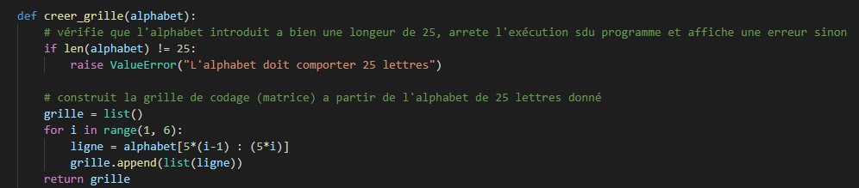
Module algorithmes - Polybe (grille)
Fonction partagée par les fonctions de codage et de décodage
Crée la grille nécessaire pour appliquer l’algorithme de Polybe à partir d’un alphabet de 25 caractères

Slide 12
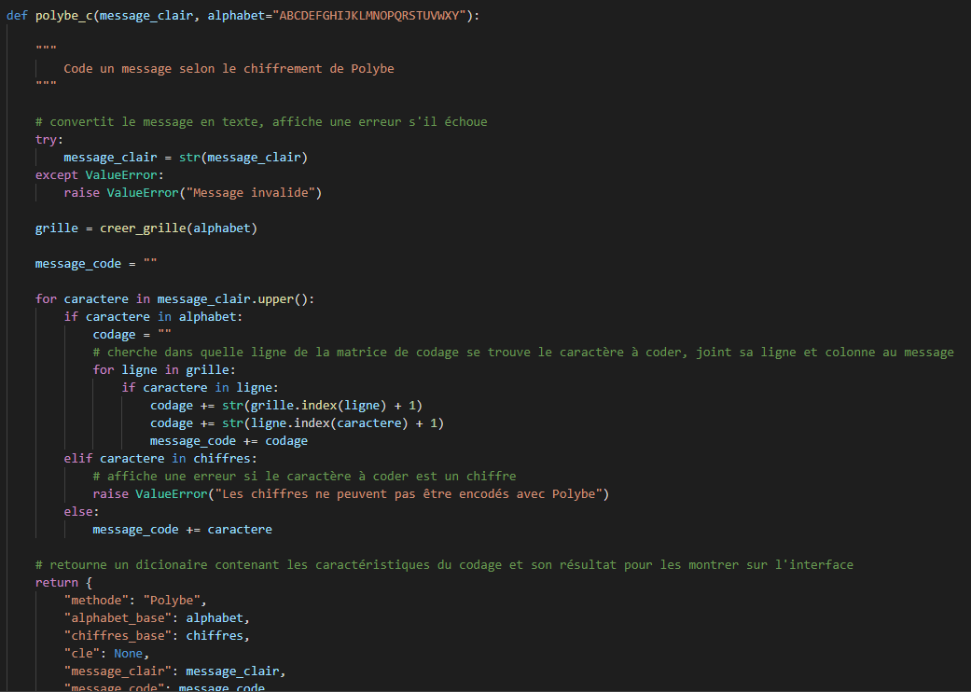
Module algorithmes - Polybe (codage)
Crée la grille
Pour chaque caractère
Si c’est une lettre de l'alphabet: ajoute au message décodé les coordonnées de la lettre dans la grille
si c’est un chiffre: génère une erreur, les chiffres ne peuvent pas être codés avec Polybe
Si c’est un caractère spécial: le laisse inchangé
Retourne le résultat

Slide 13
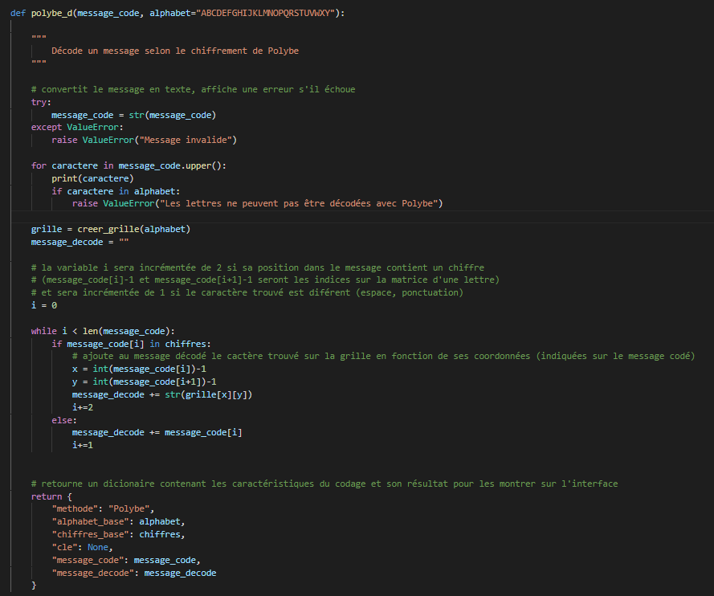
Module algorithmes - Polybe (décodage)
Vérifie que le message ne contient pas de lettres
Crée la grille
Pour chaque caractère
Si c’est un chiffre: ajoute au message décodé la lettre correspondant aux coordonnées dans la grille
Si c’est un caractère spécial: le laisse inchangé
Retourne le résultat

Slide 14
Module interface
Contient la classe Interface, dont le constructeur crée l’interface graphique avec ses objets; et les méthodes permettent de modifier ses attributs
Utilise le module Tkinter
Si elle il est exécuté, le module affiche la phrase: ”Vous avez exécuté le module Interface, qui contient la classe Interface”
Le code est ci-après

Slide 15
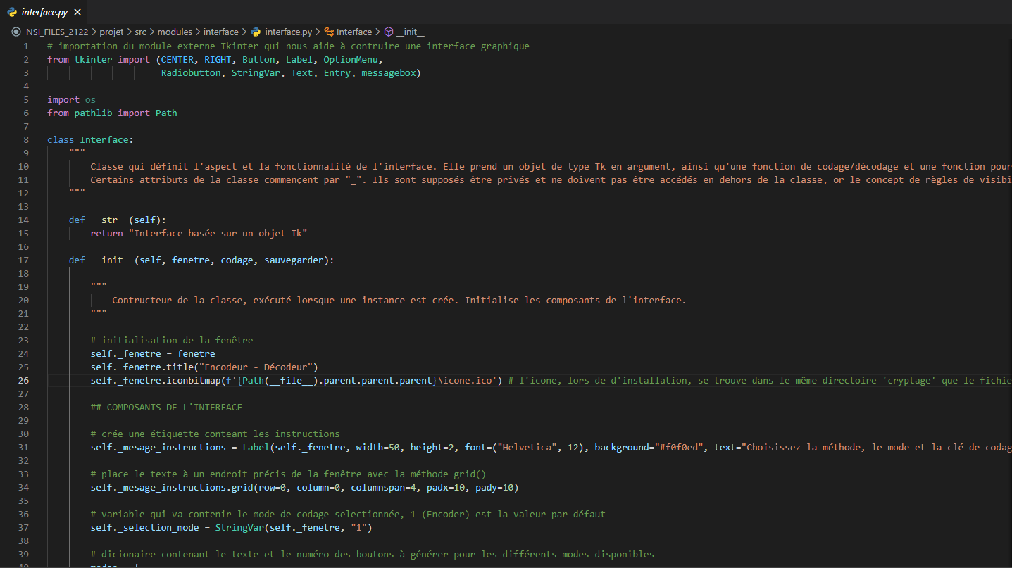

Slide 16
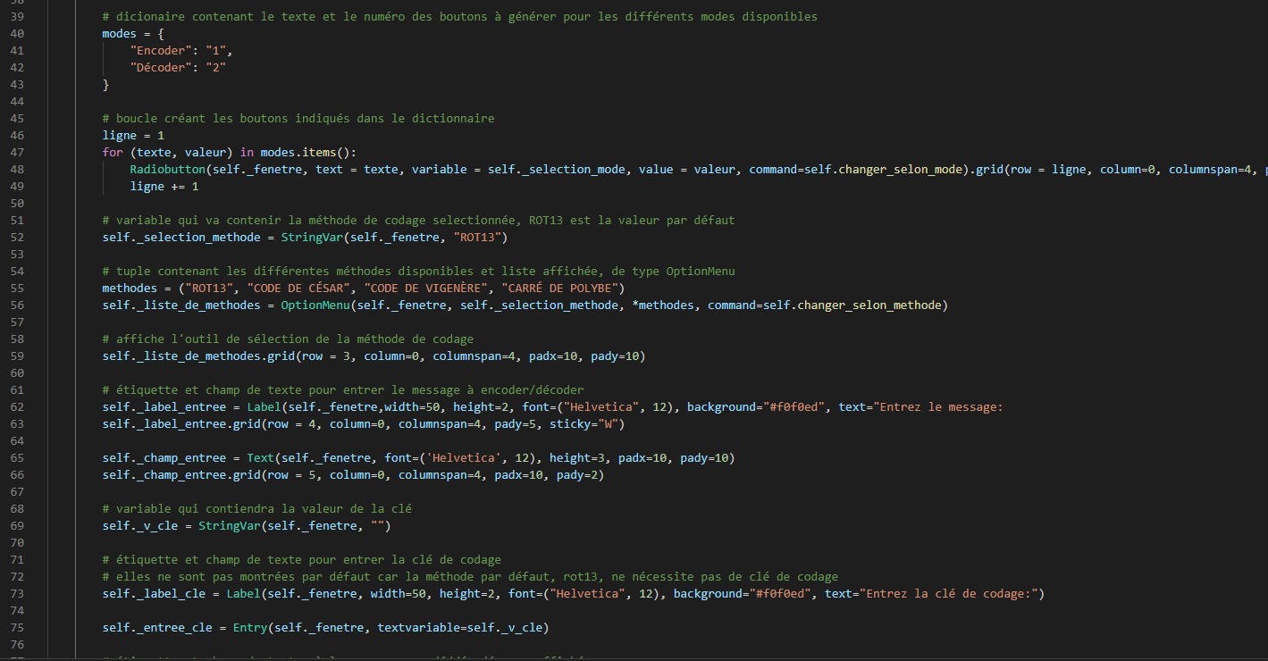

Slide 17
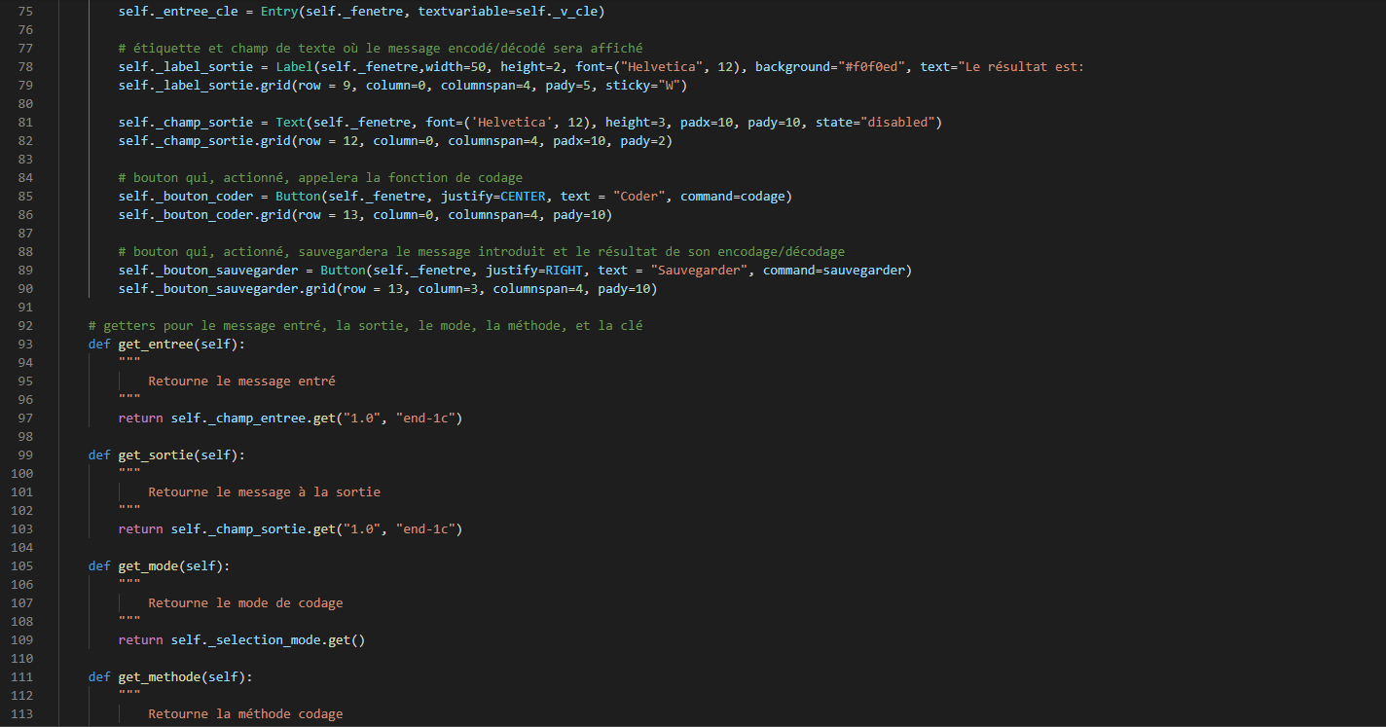

Slide 18
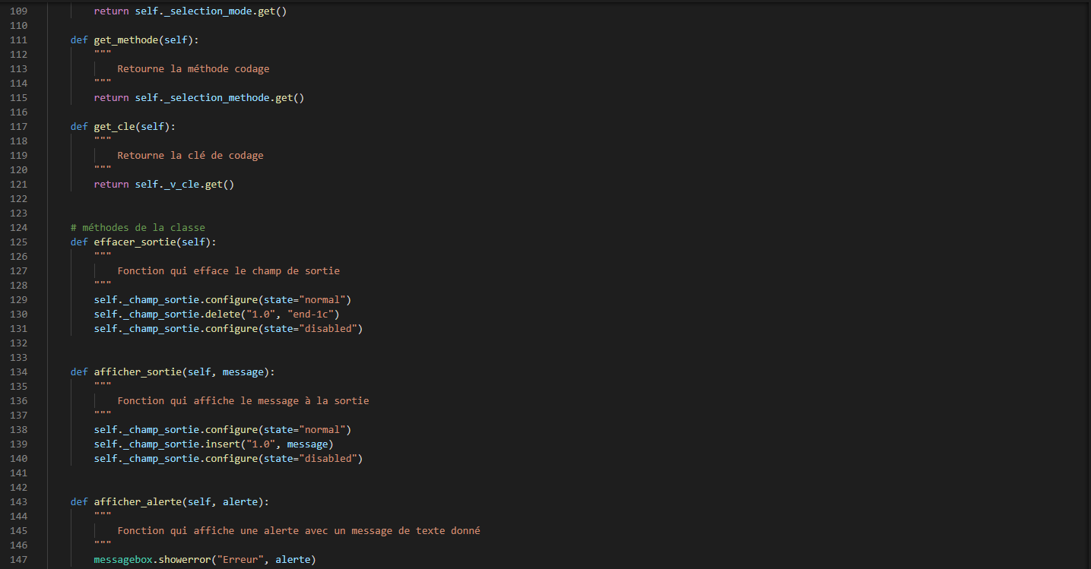

Slide 19
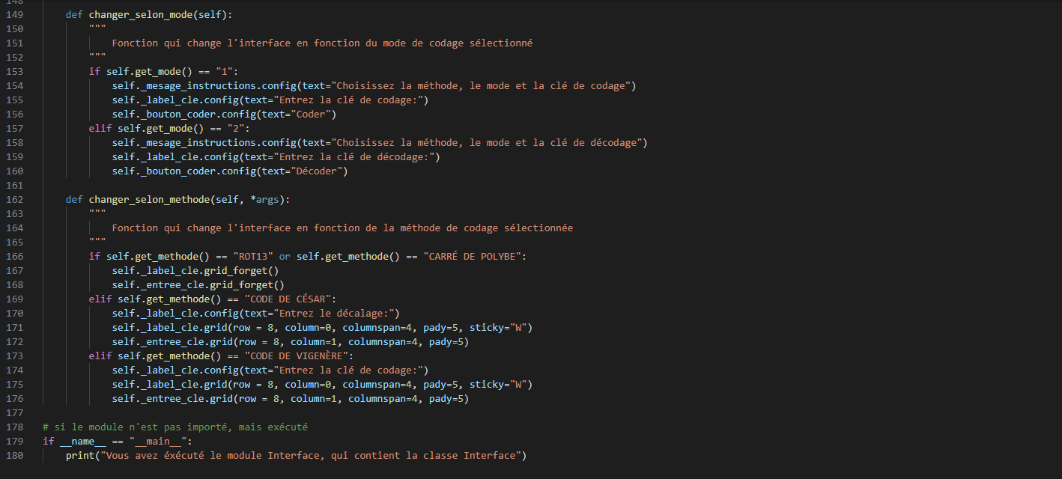

Slide 20
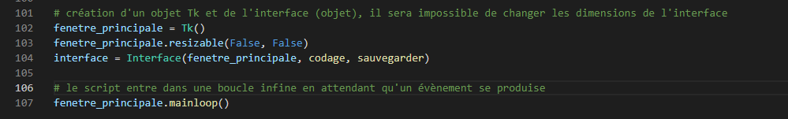
Fichier principal
Contient une fonction “codage()” qui appliquera les différentes méthodes de codage selon ce que l’utilisateur a sélectionné, et affichera le résultat dans l’interface
Contient une fonction “sauvegarder()” qui crée un fichier.txt dans le directoire “output” avec les métadonnées de l’opération si l’utilisateur le demande
Contient la boucle principale du programme, qui crée une instance de la classe Interface à partir d’une instance Tk et affiche l’interface

Slide 21
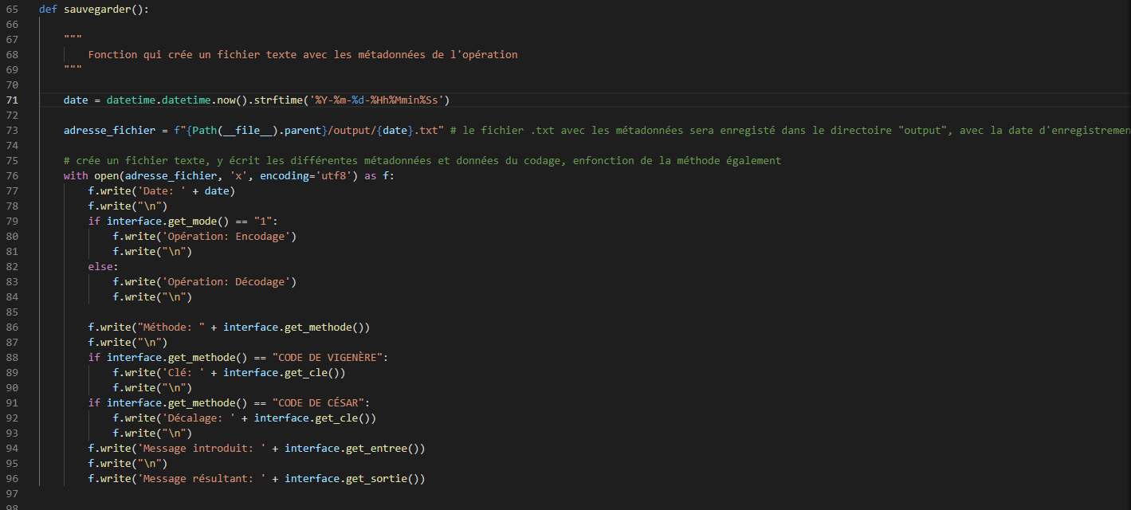
Fonction sauvegarder()
Obtient la date actuelle
Crée une adresse dans le directoire /output pour le nouveau fichier
Ouvre le fichier et y écrit les données de l’opération

Slide 22
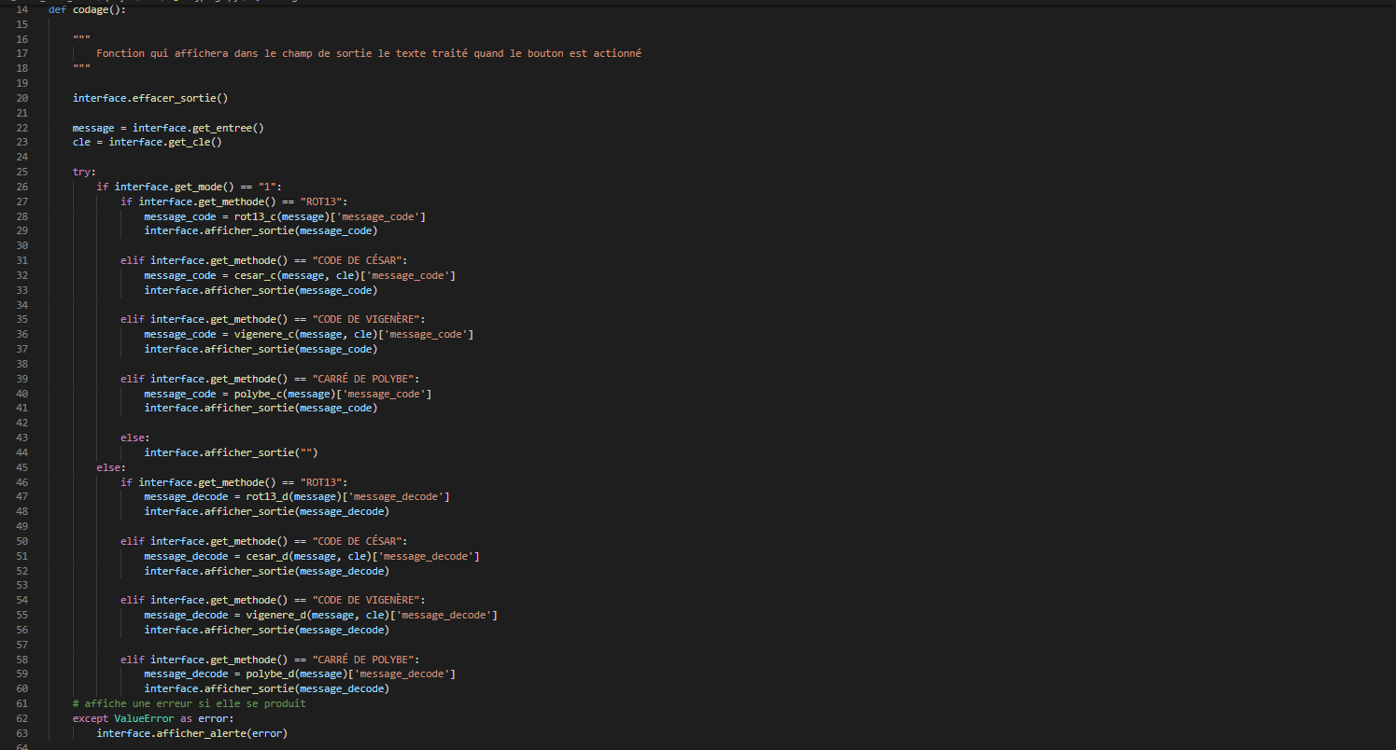
Fonction sauvegarder()

Slide 23
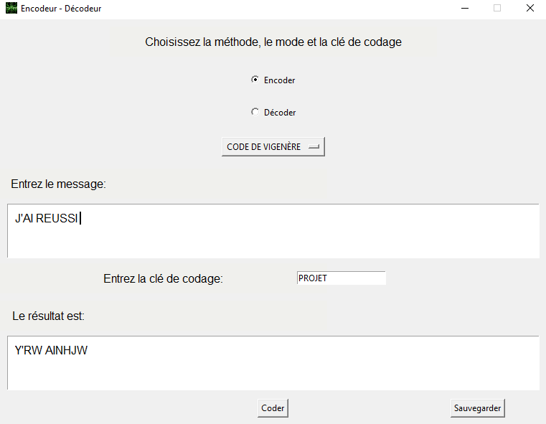
RÉSULTAT FINAL

Slide 24
CONCLUSIONS ET ACQUIS
Ce projet était ambitieux et a nécessité d’un effort additionnel. En effet, il comporte des notions qui sont d’un niveau plus élevé que celui qui est attendu. Fournir cet effort n’a pas été un problème car le développement d’applications et une de mes passions, et donc ce projet m’a intéressé énormément, surtout du point de vue de l’intégration d’un système complexe (cryptage) dans un environnement plus agréable et facile à utiliser (interface graphique).
Toutefois, ayant une certaine expérience en programmation en général et avec Python (voir https://github.com/danieldelaCueva ), j’ai décidé de me lancer dans ce projet plus compliqué, qui allait m’apporter de nouvelles connaissances plutôt que de rester exclusivement sur des notions basiques. L’utilisation des ces techniques plus avancées m’a également permis de produire un projet plus complet et attractif, notamment grâce à la présence d’une interface graphique.
Je considère que j’en ai tiré un grand bénéfice car j’ai pu reprendre et appliquer des concepts plus compliqués comme la programmation orientée objet ou les modules, tout en mettant en pratique les bases attendues dans ce projet de fin de 1ère.

Slide 25
CONCLUSIONS ET ACQUIS
Je tiens à préciser que, bien sûr, j’ai eu besoin de consulter la documentation des nouveaux outils utilisés, ainsi que des sites de solution de problèmes (voir bibliographie dans le compte rendu), mais je suis parfaitement capable d’expliquer le fonctionnement de chacune des partie de mon code, que j’ai programmé en partant de zéro et sans copier-coller des parties sur ces sites.
En conclusion, j’ai passé un bon moment en réalisant ce projet, dont le résultat est très satisfaisant, qui m’a permis d’apprendre de nouveaux concepts et outils et de m’améliorer comme programmeur, représentant ainsi un très bon complément à la formation de la spécialité.

